Slide 1

大国点名，没你不行
——解读“全国第七次人口普查”

Slide 2

全国人口普查
由国家来制订统一的时间节点和统一的方法、项目、调查表，严格按照指令依法对全国现有人口普遍地、逐户逐人地进行一次全项调查登记，数据汇总分析报告，
普查重点是了解各地人口发展变化、性别比例、出生性别比等，全国人口普查属于国情调查。
是当今世界各国广泛采用的搜集人口资料的一种最基本的科学方法，是提供全国人口数据的主要来源。

Slide 3

2019年11月，经李克强总理签批，国务院印发《关于开展第七次全国人口普查的通知》。
根据《中华人民共和国统计法》和《全国人口普查条例》规定，国务院决定于2020年11月1日零时开展第七次全国人口普查。
人口普查对象是指普查标准时点在中华人民共和国境内的自然人以及在中华人民共和国境外但未定居的中国公民。

Slide 4
建国几次后人口普查
第一次全国人口普查：1953年
1953年全国人口普查的主要目的是为人民代表大会选举摸清人口底数。普查内容包括姓名、与户主关系、性别、年龄、民族及本户住址6项指标。
1953年6月30日24时，中国人口总数为6.02亿人，其中，男性占51.82%，女性占48.18%；18岁及18岁以上的人口占比58.92%；城镇人口占比13.26%，农村人口占比86.74%。
第二次全国人口普查：1964年
第二次全国人口普查主要目的是为制定第三个五年计划和长远规划提供可靠依据。普查项目除了保留第一次全国人口普查的6项指标外，还首次将“文化程度”“职业”等加入普查内容，共增加了9项指标。
1964年6月30日24时，中国大陆总人口数为6.95亿人，其中，男性占51.33%，女性占48.67%；全国劳动力年龄人口(男性16至59岁，女性16至54岁)占比49.17%。

Slide 5
第三次全国人口普查：1982年
第三次全国人口普查进一步完善，普查项目增加了常住人口的户口登记状况，行业、职业和不在业人口状况，婚姻状况以及妇女生育状况等，共19项。同时，第三次全国人口普查首次使用电子计算机进行数据处理，成为现代化人口普查的标志。
1982年7月1日零时，中国大陆总人口数为10.1亿人，其中，男性占51.5%，女性占48.5%；人口年平均增长率为2.1%；城镇人口占比20.6%。
第四次全国人口普查：1990年
第四次全国人口普查的项目增至21项，增加了五年前常住地状况和迁来本地原因，旨在查明人口迁移的流向和原因，为中国制定人口政策和人口规划提供依据。
1990年7月1日零时，中国大陆总人口数为11.3亿人，其中，男性占比51.6%，女性占48.4%；人口年平均增长率为1.48%；城镇人口占比26.23%。

Slide 6
第五次全国人口普查：2000年
第五次全国人口普查比上一次普查增加了28项内容，共计49项，将普查标准时点改至11月1日，改变了常住人口的标准，增加了“暂住人口表”，并建立了人口地理信息系统。
2000年11月1日零时，中国大陆总人口数为12.66亿，其中，男性占比51.63%，女性占比48.37%；人口年平均增长率为1.07%；15-64岁的人口占比70.15%，65岁及以上人口占比6.96%；城镇人口占比36.09%。
第六次全国人口普查：2010年
2010年6月，《全国人口普查条例》正式实施，普查项目缩减至45项，并首次将居住在中国境内的港澳台和外籍人士纳入普查范围。
2010年11月1日零时，中国大陆总人口数为13.4亿人，其中，男性占比51.27%，女性占比48.73%；人口年平均增长率为0.57%，人口增长进入低生育水平阶段；城镇人口占比49.68%；60岁及以上人口占比13.26%。

Slide 7
第七次全国人口普查主要数据
(一)人口总量。全国人口[注]共141178万人，与2010年(第六次全国人口普查数据，下同)的133972万人相比，增加7206万人，增长0.53%，年平均增长率为0.53%，比2000年到2010年的年平均增长率057%下降0.04个百分点。
数据表明，我国人口10年来继续保持低速增长态势。
(二)户别人口。全国共有家庭户49416万户，家庭户人口为129281万人;集体户2853万户，集体户人口为11897万人。平均每个家庭户的人口为2.62人，比2010年的3.10人减少0.48人。
家庭户规模继续缩小，主要是受我国人口流动日趋频繁和住房条件改善年轻人婚后独立居住等因素的影响。

Slide 8
(三)人口地区分布东部地区人口占39.93%，中部地区占2583%，西部地区占2712%，东北地区占6.98%。与2010年相比，东部地区人口所占比重上升2.15个百分点中部地区下降0.79个百分点，西部地区上升0.22个百分点，东北地区下降1.20个百分点。
人口向经济发达区域、城市群进一步集聚。
(四)性别构成。男性人口为72334万人，占51.24%;女性人口为68844万人，占48.76%。总人口性别比(以女性为100，男性对女性的比例)为105.07，与2010年基本持平略有降低。
出生人口性别比为1113较2010年下降6.8。我国人口的性别结构持续改善

Slide 9
(五)年龄构成。0-14岁人口为25338万人占17.95%;15-59岁人口为89438万人，63.35%;60岁及以上人口为26402万人，占18.70%(其中，65岁及以上人口为19064万人，占13.50%)。与2010年相比，0-14岁、15-59岁、60岁及以上人口的比重分别上升1.35个百分点下降6.79个百分点上升5.44个百分点。
我国少儿人口比重回升，生育政策调整取得了积极成效。同时，人口老龄化程度进一步加深，未来一段时期将持续面临人口长期均衡发展的压力。
(六)受教育程度人口。具有大学文化程度的人口为21836万人。与2010年相比，每10万人中具有大学文化程度的由8930人上升为15467人15岁及以上人口的平均受教育年限由9.08年提高至9.91年，文盲率由4.08%下降为2.67%。
受教育状况的持续改善反映了10年来我国大力发展高等教育以及扫除青壮年文盲等措施取得了积极成效，人口素质不断提高

Slide 10
(七)城乡人口。居住在城镇的人口为90199万人，占63.89%;居住在乡村的人口为50979万人，占36.11%。与2010年相比，城镇人口增加23642万人，乡村人口减少16436万人，城镇人口比重上升1421个百分点。随着我国新型工业化、信息化和农业现代化的深入发展和农业转移人口市民化政策落实落地，10年来我国新型城镇化进程稳步推进，城镇化建设取得了历史性成就
(八)流动人口。人户分离人口为49276万人，其中，市辖区内人户分离人口为11694万人，流动人口为37582万人，其中，跨省流动人口为12484万人。与2010年相比，人户分离人口增长88.52%，市辖区内人户分离人口增长192.66%，流动人口增长69.73%。我国经济社会持续发展，为人口的迁移流动创造了条件，人口流动趋势更加明显，流动人口规模进一步扩大。
(九)民族人口。汉族人口为128631万人，占91.11%;各少数民族人口为12547万人，占8.89%。与2010年相比，汉族人口增长4.93%，各少数民族人口增长10.26%，少数民族人口比重上升0.40个百分点。民族人口稳步增长，充分体现了在中国共产党领导下，我国各民族全面发展进步的面貌。

Slide 11
开展第七次全国人口普查的重大意义
1、开展第七次全国人口普查，是摸清我国人口家底的重要手段。
及时开展人口普查，全面查清我国人口数量、结构、分布等方面的最新情况，既是制定和完善未来收入、消费、教育、就业、养老、医疗、社会保障等政策措施的基础，也为教育和医疗机构布局、儿童和老年人服务设施建设、工商业服务网点分布、城乡道路建设等提供决策依据。
2、开展第七次全国人口普查，是推动经济高质量发展的内在要求。
及时查清人口总量、结构和分布这一基本国情，摸清人力资源结构信息，才能够更加准确地把握需求结构、城乡结构、区域结构、产业结构等状况，为推动经济高质量发展，建设现代化经济体系提供强有力的支持。
3、开展第七次全国人口普查，是完善人口发展战略和政策体系，促进人口长期均衡发展的迫切需要。
了解人口增长、劳动力供给、流动人口变化情况，摸清老年人口规模，有助于准确分析判断未来我国人口形势，准确把握人口发展变化的新情况、新特征和新趋势。对于调整完善人口政策，推动人口结构优化，促进人口素质提升具有重要意义。

Slide 13
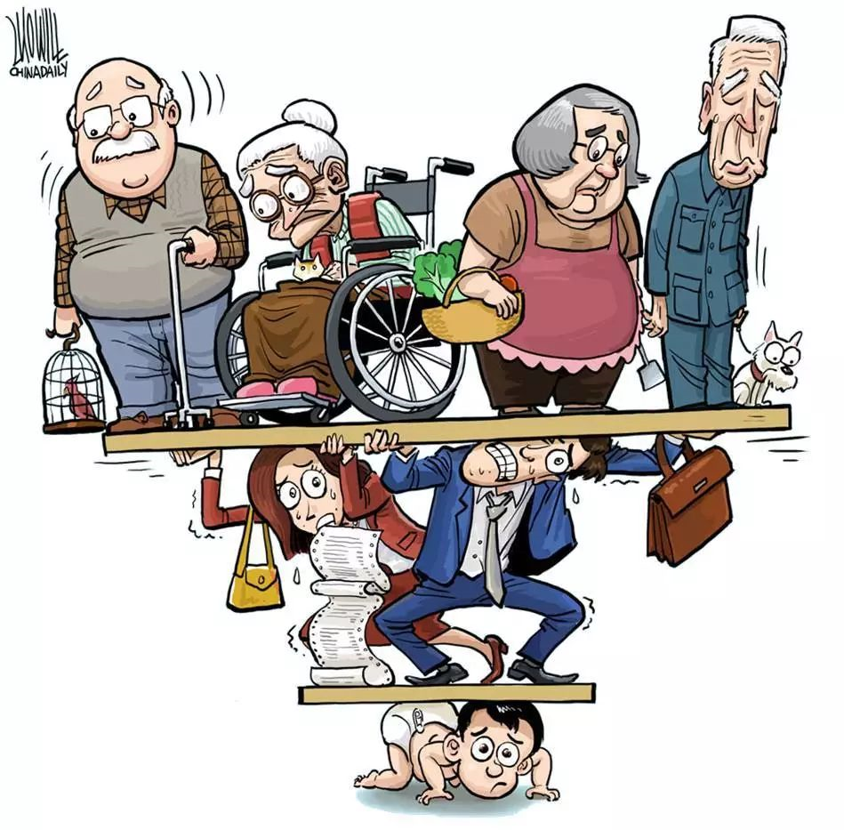
人口老龄化
人口老龄化是指人口生育率降低和人均寿命延长导致的总人口中因年轻人口数量减少、年长人口数量增加而导致的老年人口比例相应增长的动态。
国际上通常看法是，当一个国家或地区60岁以上老年人口占人口总数的10%，或65岁以上老年人口占人口总数的7%，即意味着这个国家或地区的人口处于老龄化社会。

Slide 14

人口老龄化是当前中国面临的一大挑战。
国是直通车：当前中国老龄化在世界上处于什么水平？
人普办负责人：根据第七次全国人口普查数据，我国65岁及以上人口比重达到13.50%，人口老龄化程度已高于世界平均水平（65岁及以上人口占比9.3%），但低于发达国家平均水平（65岁及以上人口占比19.3%）。

Slide 15
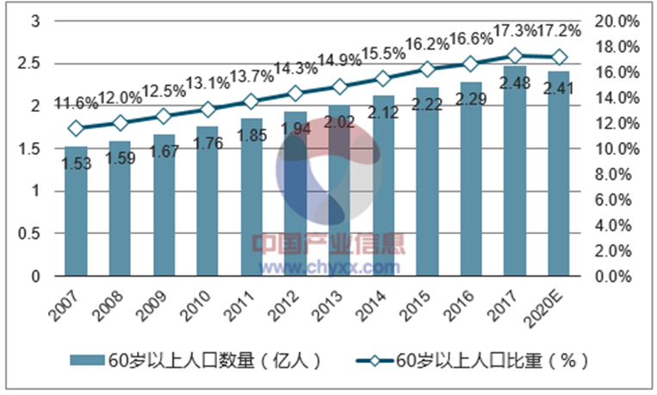
2007-2020年中国60岁以上人口数量及比重

Slide 16
过去10年间中国人口老龄化显现出哪些新趋势和新特点？
我国人口老龄化的主要特点有以下几个方面：
第一，老年人口规模庞大。我国60岁及以上人口有2.6亿人，其中，65岁及以上人口1.9亿人。全国31个省份中，有16个省份的65岁及以上人口超过了500万人，其中有6个省份的老年人口超过了1000万人。
第二，老龄化进程明显加快。2010年-2020年，60岁及以上人口比重上升了5.44个百分点，65岁及以上人口上升了4.63个百分点。与上个10年相比，上升幅度分别提高了2.51和2.72个百分点。
第三，老龄化水平城乡差异明显。从全国看，乡村60岁、65岁及以上老人的比重分别为23.81%、17.72%，比城镇分别高出7.99、6.61个百分点。老龄化水平的城乡差异，除了经济社会原因外，与人口流动也是有密切关系的。
第四，老年人口质量不断提高。60岁及以上人口中，拥有高中及以上文化程度的有3669万人，比2010年增加了2085万人。10年来，我国人口预期寿命也在持续提高，2020年，80岁及以上人口占总人口的比重为2.54%，比2010年比重提高了0.98个百分点。

Slide 17
中国人口老龄化带来的问题！
1、会减少劳动力供给，降低劳动生产率。
有效劳动力供给是确保经济发民的基本保障，人口红利是我国保持长期快速发展的重要因素。
而人口老龄化尤其是劳动人口的老龄化则会导致适龄劳动力比重下降，使我国丧失劳动力资源的优势。
是会制约经济产业结构调整。我国目前正处于劳动密集型产业向资本、技术密集型产业转变的关键时期，需要大量懂技术、有文化、掌握多重技能的复合型创新人才的支撑。
而进入人口老龄化社会，必然伴随着大量劳动力随着年龄增长而出现创新能力、适应能力、知识更新能力的减弱，制约新兴产业的发展和产业结构的调整。
同时，劳动年龄人口负担加重。随着人口老龄化的逐渐深入，社会劳动年龄人口对老年人的抚养比将越来越大，再加上对幼年子女的抚养，必将加重劳动年龄人口的经济负担。

Slide 18
2、影响现代农业发展。
当前，我国农村人口老龄化进程快于城市老龄化，而农村青壮年劳动力正大量外流，这就使留在农村从事农业生产的劳动力素质整体下滑，不利于现代先进农业机械、农业技术的推广与应用，障碍现代农业发展。
同时，农业是我国社会发展的基础产业，农业发展缓慢也必将全面影响我国经济发展进程。
3、会影响税收政策和政府财政支出。
人口老龄化必然带来劳动力的减少，相应的就会减少纳税人的比例，而政府为了增加税收收入，只能提高税收，从而增加企业的负担。
同时，政府为了确保老年人的生活质量，也将大幅增加用于医疗、卫生、养老等社会服务的财政支出，从而减少在经济建设方面的投入。

Slide 19
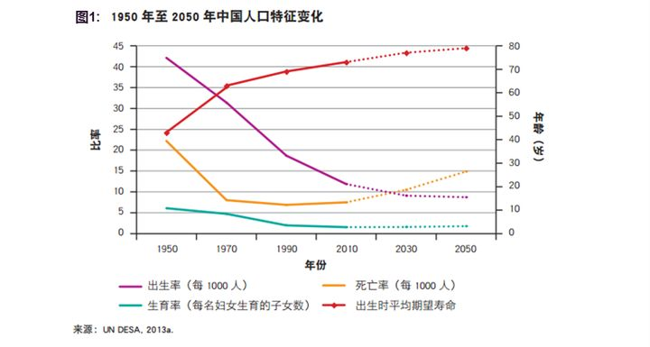

Slide 20
5、会减少社会储蓄。
社会储蓄是经济建设投资的基本保障，随着老年人口的增加及老年人收入的减少，但需要增加医疗消费进行部分慢性疾病的治疗，部分老人的当期收入可能未必足以购置，从而激发了预防性储蓄的动机，从而导致社会储蓄的减少，并引起社会投资的减少，而影响经济发展。
6.人口老化还涉及社会心理、老年人的地位、老年价值观、人际关系、老年婚姻和家庭等诸多问题，对政治、经济、文化、科技等各个领域都有深刻影响。（如：独居老人和空巢老人， 2020 年增加到 1.18 亿人左右。传统的家庭养老功能正在逐渐弱化。）

Slide 22



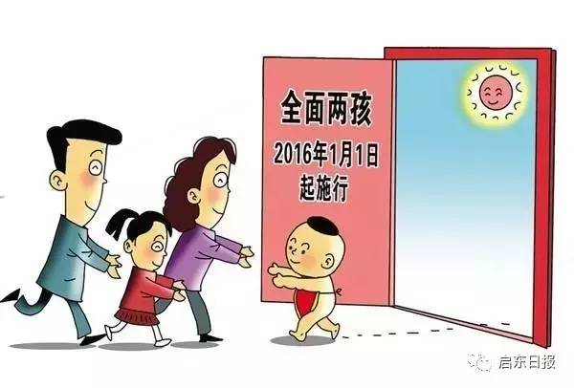
解决我国人口老龄化问题的对策
1、鼓励生育。鼓励人们生育，从根本上增加劳动力数量，适当放开计划生育政策，解决老龄化问题。

Slide 23
是否跌入“低生育率陷阱”仍需观察
人普办负责人：当前，我国人口发展呈现出一些新情况新变化，人口主要矛盾由总量压力转变为结构性挑战。
国际上通常认为总和生育率1.5左右是一条“高度敏感警戒线”，一旦降至1.5以下，就有跌入“低生育率陷阱”的可能。“低生育率陷阱”需要有两个条件，一是总和生育率降至1.5以下，二是需要持续一段时间。
根据第七次全国人口普查结果，2020年我国育龄妇女总和生育率为1.3，已处于较低水平。
据测算，本次普查结果是自2010年六人普以来，我国总和生育率首次低于1.5，是否会持续低于1.5还需要进一步观察。

Slide 24
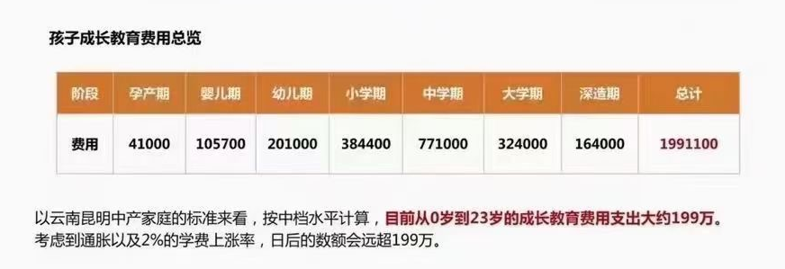
波兰：政府为每个家庭的小孩每月提供500兹罗提的经济补助，直至年满18周岁；波兰的产妇可以带薪休产假一年；公立医院生孩子除了费用全免之外，还能获得一次性1000兹罗提补助，对于经济困难家庭则可以获得2000兹罗提。
德国：产假长达3年，享有生育假补贴，家长金（育儿假补贴），父母可以向联邦政府申请，每月最低保障300欧元，补贴上限1800欧元。
法国：生育一个孩子，每月获177欧元直到孩子3岁；3年内生二胎，二胎每月获津贴600欧元直到6岁；生第三胎，老三胎每月获津贴900欧元直到18岁。
丹麦：夫妻双方各自有32周的“父母假”，可以自由安排休假时间，这些带薪休假总计就长达52周，将近一年。父亲最多可以领取34周的生育津贴，最高可达工资的90%。另外孩子从生下来到18岁，牛奶费用由政府支付。

Slide 25
客观看待劳动年龄人口减少，“人口红利”还存不存在？
人普办负责人：第七次全国人口普查数据显示，与2010年第六次全国人口普查相比，我国劳动年龄人口减少了4000多万人。
一是尽管劳动年龄人口减少，但中国劳动力资源的绝对量依然较大，达到8.8亿人，劳动力资源依然丰富。
总体上看，我国就业压力依然不小。虽然劳动年龄人口逐步减少，但随着经济的高质量发展，对劳动者的技能要求将日益提高。提高劳动者的技能水平，解决岗位需求不匹配的结构性矛盾，将成为就业面临的主要问题。
二是劳动年龄人口素质显著提高。16—59岁劳动年龄人口平均受教育年限达到了10.75年，比2010年的9.67年提高了1.08年。同时，劳动年龄人口中，大专及以上受教育程度人口占比达到了23.61%，也比第六次全国人口普查提高了11.27个百分点。
随着人口素质的提高，人口红利逐步向人才红利转变，人口资源的优势将得到有效发挥，会进一步促进经济发展方式转变、产业结构升级、全要素生产率提高，推动人口和经济社会持续协调、健康发展。

Slide 26
同样的时间和其他条件下， 甲队用3个人、3支枪， 乙队用4个人、2支枪， 假定最终打到的猎物都是12只。 ——到底哪个队的生产率更高呢？
综合考虑劳动、资本、自然资源、管理者才能之后得到的生产率，就是所谓的“全要素生产率”。
通过增加劳动、资本、自然资源投入实现的增长被称作“粗放式增长”，
通过提高全要素生产率实现的增长被称为“集约式增长”。
“全要素生产率”是科技进步的指标！

Slide 27
解决我国人口老龄化问题的对策
2、实行与人口协调发展的经济战略
其一，实施科技创新驱动发展 战略，不断提升社会生产力，充分发挥科技创新的作用，通过 提高生产力来对冲人口老龄化对经济发展的负面影响；
其二， 拓展新的经济发展方式，通过调整经济结构、壮大实体经济、 促进居民消费等方式来不断适应人口老龄化问题对社会经济 的冲击。

Slide 28
3、推迟退休。推迟法定退休年龄，改革退休制度，缓解老龄化带来的不利影响，让老年人继续在工作中发挥余热。
4、完善养老保障体系。提供养老保险、医疗保险等养老保障体系，完善养老，居民福利保障体系，如养老基金等商业养老保障。
5、医疗卫生改革。合理配置医疗资源，改革医疗保障制度，让老年人充分享受改善医疗条件的好处。
6、发展老龄产业。开发老年产品市场，布局老龄产业，不仅可以更好地为老年人服务，而且满足了老年人的需求。（到2050年，我国老年人口的消费市场将从2014年的4万亿元增长到106万亿元，GDP占比从2014年的8%增长到33%，）

Slide 29


一般来说， 年纪越大，经验就越足， 阅历就是一种智慧！

Slide 31
流动人口
流动人口，是指人户分离人口中不包括市辖区内人户分离的人口。
包括寄居人口、暂住人口、旅客登记人口和在途人口。
2000年，全国流动人口规模为1.21亿人，占全国人口的比重不到10%，为9.6%；
2010年流动人口为2.21亿人，占全国人口的比重为16.5%，相当于每六个人当中有一个流动人口；
2020年流动人口为3.76亿人，占全国人口的比重为26.6%，相当于每四个人当中就有一个流动人口。

Slide 32
人口迁移：
人口迁移：一般指的是人口在两个地区之间的空间移动，这种移动通常涉及人口居住地由迁出地到迁入地的永久性或长期性的改变。
如：生产建设兵团：成立新疆生产建设兵团，1974年该兵团人口总数达226万；黑龙江和内蒙古的兵团，黑龙江生产建设兵团，接收了本省和京、津、沪、杭各城市知青50万人。内蒙古生产建设兵团，吸纳了20多万名来自北京、上海、天津等大城市和自治区内城市的知识青年。
如：改革开放以来的劳动大军奔往东南沿海和农民工进城。如深圳，1000多万人，均是来自全国各地的移民，还有10万大军下海南等；
如：出国潮，近30年来，已经在国外定居的华人，总数约估有几百万人。

Slide 33
通过第七次全国人口普查数据 我国人口流动和分布主要呈现出以下几点变化：
1、人口向东部发达地区集聚趋势明显——一定程度上来看，经济社会发展水平依然是人口流动的重要驱动力。
2、人口省内流动趋势明显，人口空间分布均衡度提高——省内、县内就业的农民工比重持续提高，流动人口返乡创业、回流定居的意愿也不断增强。
3、人口城镇化水平快速提高，市民化进程仍需加快推进——我国虽不断加快户籍制度改革，目前常住人口300万以下的城市落户也已全面放开，江西、山东等地甚至全面放开了城镇落户限制，

Slide 34
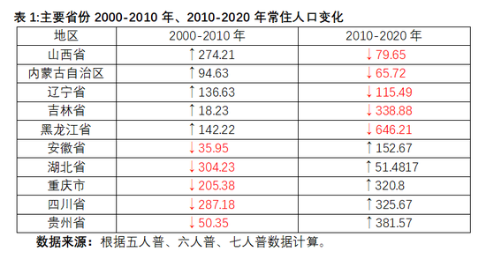
东北地区人口减少问题备受关注， 从普查数据来看具体情况如何？
根据第七次全国人口普查数据：东北三省常住人口为9851万人，比2010年第六次全国人口普查减少了1101万人，在全国的占比也由2010年的8.18%降至6.98%，下降了1.20个百分点。

Slide 35
一是总人口依然较多，但是出现了负增长。2020年，东北三省总人口9851万人，接近1亿人，规模依然较大，但比10年前减少了1101万人。
二是出生人口性别比为106.3，低于全国平均水平，并且处于正常范围。
三是老龄化程度较深，65岁及以上人口的比重16.39%，提高了7.26个百分点，高于全国平均水平。
四是人才储备丰富，拥有大专及以上文化程度的人口占总人口的16.75%，15岁及以上人口平均受教育年限10.16年，这两个反映人口受教育程度的指标，都是高于全国平均水平的。
五是城市发展基础较好，东北地区常住人口城镇化率达到67.71%，高于全国平均水平。

Slide 36

东北的衰落与重生！

Slide 37
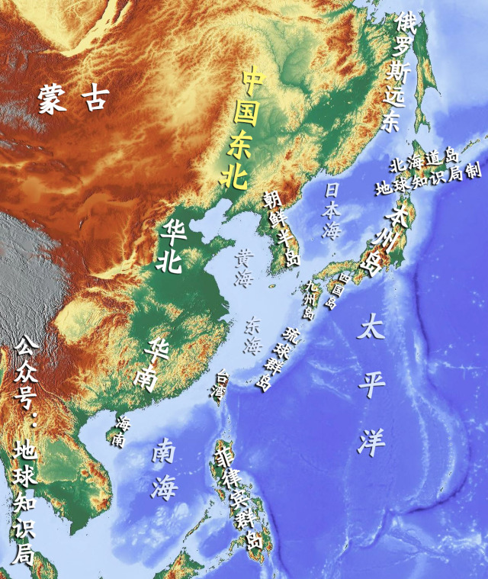
地理——中国东北亚支点的兴衰
中国首先是一个东亚国家，如果不能主导东亚秩序，那么中国在非洲的建设、与欧洲的贸易都是脆弱的。
在中国推动东北亚区域合作，进而拒斥域外大国干预的战略中，一个健康发展的东北必然要作为中流砥柱。

Slide 38
历史——近代东北的发展可以分为四个时期：
20世纪20年代以前，为东北经济的起步期；
20年代到50年代，在奉系军阀、日本侵略、苏联援助的连番推动下，东北进入增长期；
60年代到80年代，随着中苏关系恶化，东北在三线战略中持续失血，人才设备流失严重，逐渐淡出人们视线；
90年代，东北进入衰退期，经常以垫底的经济增长率成为全国的热议话题。

Slide 39

外部——地缘环境不佳
东北崛起，一定程度是日俄借道进入亚洲的结果。
冷战结束后，东北周边是休克疗法的俄罗斯、泡沫经济破裂的日本、被制裁的朝鲜以及身陷内陆的蒙古。
周边唯一有经济活力的，只有韩国一家而已。但是一方面韩国自身体量较小，另一方面半岛的局势影响中韩关系的连续性，韩国对东北经济刺激毕竟有限。
计划经济时代受到限制的东南沿海，则凭借靠近港澳台地区成为优势地区。这些地区一方面轻工业逐渐辐射东南亚，另一方面在放宽的户籍政策下不断吸纳内地人才，在马太效应的作用下高速发展。
东北周边严重缺乏富邻居！

Slide 40

内部——缺乏基层自治传统
与湖广填四川式的自发移民不同，东北移民社会是在殖民主义的推动下，在行政权力的干预下形成的。
这造成了东北缺乏宗族、乡绅基层自治阶层。所谓的“东北人都是黑社会”，最后不过彪呼呼地成为落脚点当地黑恶势力的打手。
相对而言，宗族传统深厚的南方宗族则有机会建立家族式的民营企业，在改革开放的第一波大潮中找到最廉价可靠的人力资源，完成原始积累。

Slide 41
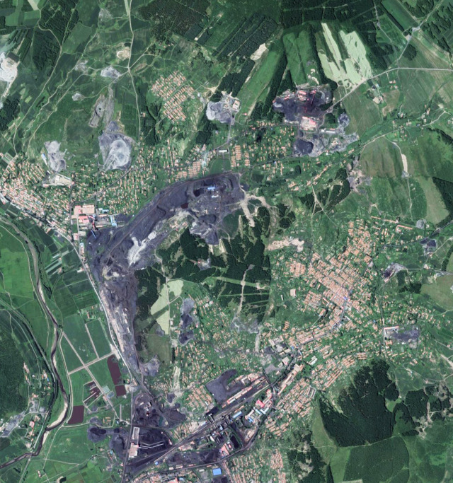
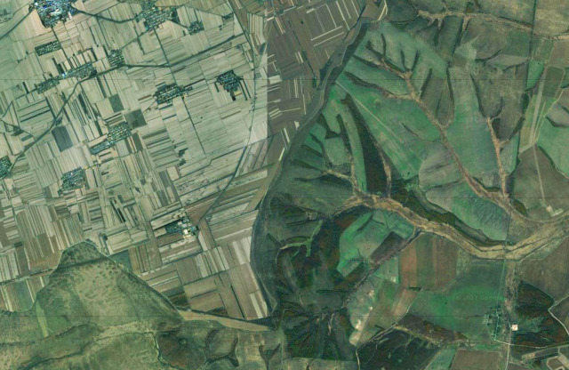
自然资源——枯竭
东北地区曾经丰富的煤、铁、石油、森林等自然资源经过多年大规模的开采开发，九十年代以来几乎已告枯竭。
以黑龙江省为例，鹤岗、鸡西、双鸭山、七台河四大国有煤矿的平均役龄已有70年，33个主要矿井已有16个枯竭。森工系统可用资源仅有0.19亿立方米，较建国初期下降97.3%，省属40个林业局2/3无林可采。大庆油田可开采储量仅剩30%，预计2020年的年产量会降到2000万吨。

Slide 42
产业结构——单一 制造业——薄弱 民营经济——不发达
建国初期，东北作为中国的老工业基地，为国民经济生产做出了巨大贡献，
但是，东北作为国有企业密集的地区，工业化程度过高，集中属于重工业，如煤炭、钢铁、石油、航天、汽车制造等。
这些企业经过几十年的发展，不得不不同程度地面临产能不足和技术落后的问题，市场难开，竞争激烈。东北地区的工业经济越来越差，
这些大量高素质人才在东北找不到自己的工作，是东北经济过分简单化的必然结果，人才流失严重已成为东北地区人口流失的主要原因。

Slide 43
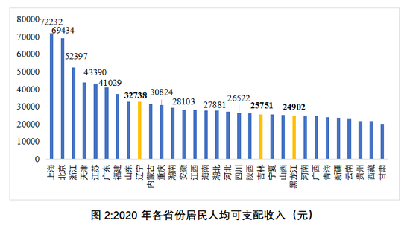
东北地区居民人均可支配收入水平在全国排名不高。
民营企业的工资收入也影响着人口的流向。2019年，辽宁、吉林、黑龙江三省的城镇私营单位就业人员年平均工资分别为41821元、37627元和36674元，在全国除西藏外的30个省份中，辽宁、吉林、黑龙江分别位于倒数第六、第三和第一位。

Slide 44
大城市、大都市区——少
东北三省总面积152万平方公里，人口1.292亿，然而，人口超过1000万的城市只有哈尔滨一个，全国能排的上的大城市只有哈尔滨，长春，沈阳和大连四座城市；
除了辽宁的沈大都市圈已具规模外，黑龙江，吉林两省皆是省会独大，
这两个城市的交通拥堵问题在东北地区最为严重。
与珠三角的集中都市圈(珠三角9个城市，长三角24个城市)不同，东北三省的大城市过于分散，无法形成连片的都市圈，所以人口聚集效应比其他地区差很多，所以人口会继续外流。

Slide 45
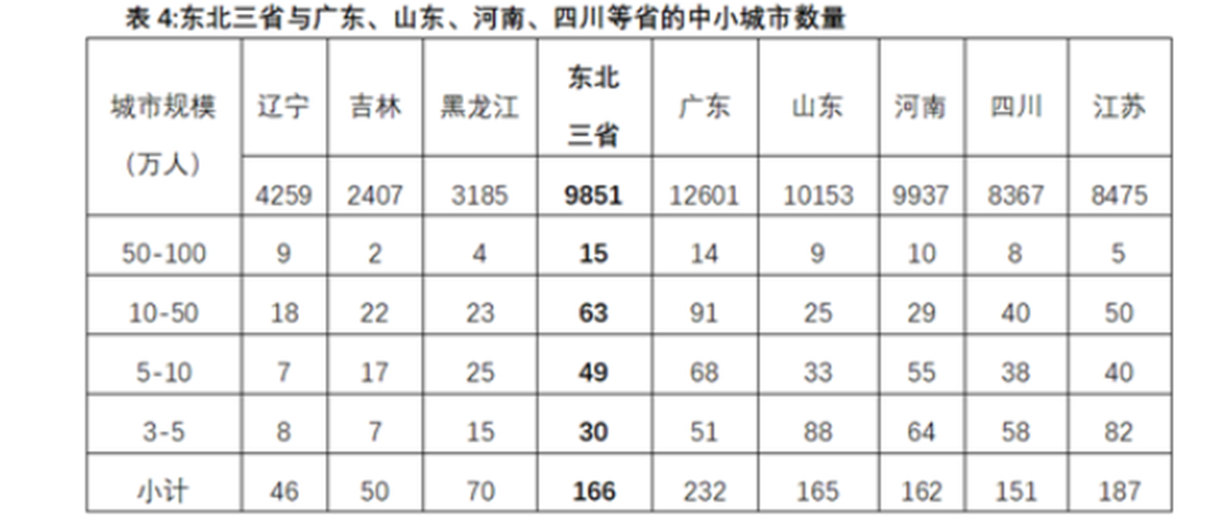
中小城市——规模和数量远远落后
其实，大量外来人口并不都是集中在大城市，更多是居住在中小城市和小城镇。从这个意义上来说，如果特大和大城市周边的小城市相对发育完善的话，就会带动更多的就业。

Slide 46
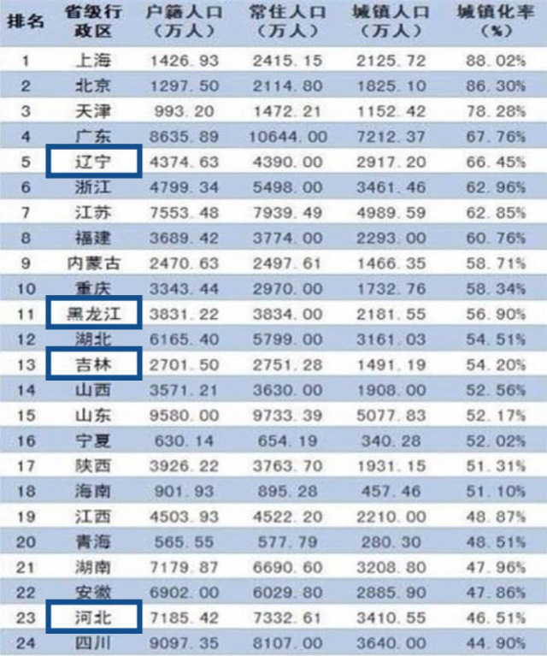
高度城镇化——反为包袱
如此高的城镇化水平其实限制了东北的增长可能性。
中国发改委未来将要推进“三个1亿人”的城镇化，这其中第一个“1亿人”中相当一部分和第三个“1亿人”，都是由中西部地区消化的，这将会为相关地区带来足够的GDP增长量。
而已经城市饱和的东北却没有这个空间。
贫困的城市里只有国有资产可卖，却没有生产增量的能力，这就是投资不过山海关的真正原因。

Slide 47
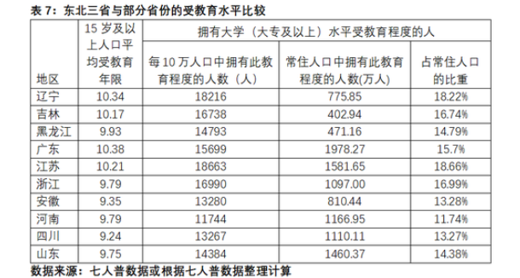
教育水平高——人才的流出
东北的人均受教育水平在各省份中处于相对领先的位置（表7），
但因为沿海发达地区高度重视人才的引进，并给予各种社利待遇，从而吸引外部的人才流入。而对于东北来说，人才的流出也是比较普遍的现象。

Slide 48
与全国其他地区的流动人口相比较，东北迁出人口具有以下特点：
1. 非农人口比例大，占迁出人口的43%；
2. 受教育程度高，大专及以上学历人口占25%；
3. 迁出人口覆盖全年龄段，不仅事业已有积累的八零后占较高比例，45岁以上的中老年人迁出意愿甚至超过了刚刚工作几年的九零后；
4. 迁出人口的女性虽然比例略低于男性，但是在迁入地的居留时间更长。
总之，由于社会阅历相对丰富（非农人口）、学历高、有一定经济基础（平均年龄大），意味着东北迁出人口相比其他人口输出地区更容易在北上广等城市落脚。他们的流出，让东北严重失血，却提高了发达地区的劳动力素质。

Slide 50
东北人口流失怎么解决
（一）深化体制机制改革，培育吸引更多优秀人才
加快推进体制机制改革与创新是培育优秀人才、吸引优秀人才的关键。
第一，要全面深化人才体制机制改革，使市场在人才资源配置中起决定性作用，切實转变政府职能，完善公平竞争、优胜劣汰的人才市场环境，促进东北老工业基地实现人才振兴和高质量发展;
第二，优化党政机构职能配置，加快放管服改革，为东北地区吸引人才、实体经济发展与产业创新提供良好环境;
第三，打造“人才特区”，加快科技人才集聚载体建设，为东北实现跨越式发展提供人才支持;
第四，积极探索国有企业混合所有制改革实现形式，增强企业的创新活力和竞争力，鼓励企业加大对人才的培养力度，让更多的人才获得更好的培训机会，不断提高工人的技术水平，同时要建立科学合理的人才激励机制和人才评价机制。
第五，学习深圳吸引人才政策，借助全国“大众创业、万众创新”的浪潮，推进创业创新带动就业，加强创业培训和创业服务，推动创业型城市创建和创业孵化示范基地建设。

Slide 51
（二）针对东北各大城市发展定位，先做好人才存量，再求人才增量
当前，东北几大城市的发展定位较为清晰：哈尔滨以装备制造、医药、石化和食品为主导，长春是汽车产业为主导，沈阳以装备制造为核心的重工业和科教为主导，大连则根据区位优势不断大力发展外向型经济。这几大“增长极”是振兴东北经济的关键所在，吸引人才战略也应该针对这些城市的定位，有针对性地先留住本地人才，再吸引外来人才流入。
同时，要根据不同类型人才的特点，聚焦新产业发展需求、聚焦体现东北优势的重点领域、聚焦最为短缺的三类人才（即科技创新创业领军人才、技术研发领军人才和高级蓝领），紧紧盯住国家“千人计划”、“万人计划”、中科院“百人计划”等人才，实施分类引导策略，为人才提供施展才华的事业平台，通过提高薪酬、改善内部文化建设、增加培训机会等方式重点盘活人才存量，通过改善当地医疗、卫生、教育、科研环境等方式积极吸引人才增量。

Slide 52
（三）不断优化人才软环境，为“孔雀归巢”提供最合适的土壤
人才流入不仅仅靠城市管理者给予的补贴或是户口，若非京沪广深，他们迁徙到某地考量的不仅仅是短期的城市福利，更注重当地的软环境，这包括创新氛围、对人才的尊重程度、市场化程度、法制化程度以及服务业水平等。
因此，要营造良好的人才软环境，才能迎来“孔雀归巢”。第一，要营造良好的人文生态环境。人才都会考量当地的软硬环境，对于东北本地人才来说，可能有着故土情结，因此更有可能留下来就业与创业。一方面要增强人性化管理，营造尊重知识、尊重劳动、尊重创造的良好氛围。
另一方面要搭建干事创业的平台，重视人才生态链的形成与发展，为人才资源作用的充分发挥提供广阔的空间。第二，要完善人才发展的软环境。要完善法制环境，保护知识、保护劳动、保护创造、保护人才，为人才发展扫清不必要的障碍。第三，要充分利用相关部门的方针政策，针对不同层次、不同年龄段人才的关注点，采取不同策略。加大对高层次有突出贡献的人才在职务晋升、生活待遇等方面的支持力度，加大对年轻人才在薪酬福利、工作能力提升等方面的扶持力度。第四，要建立健全完善的人才服务体系，为留住企业人才提供强有力的保障。

Slide 53
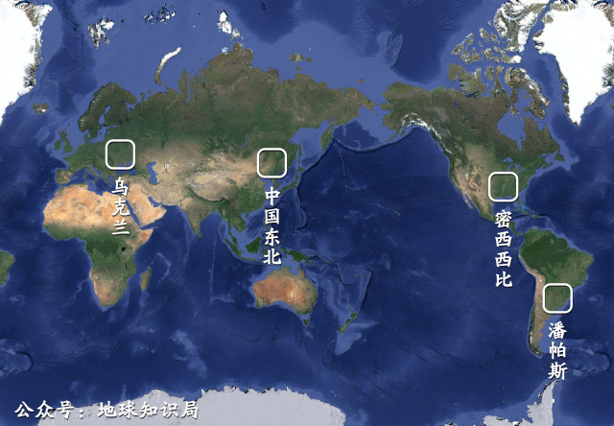
东北经济要止住颓势，乃至于复兴，唯有依靠比较优势，通过农业与重工业的转型打开局面。
东北耕地以平原为主，吉林被称为世界黄金玉米带，黑龙江是世界仅有的四大黑土带之一。优良的自然条件让东北成为了我国粮食和肉类主产区。东北现耕地面积为全国的17.6%，人均耕地是全国平均水平的3.3倍，农业潜力仍不可限量。
背靠优质的农业用地，用有机农业在国内大城市和日韩等国赚取高利润，有着广阔的前景。掌握核心专利的高产量转基因抗病防灾作物能能进一步提高我国粮食安全、牵制粮食进口国，可谓一举两得。
要掌控中间环节更多的利润
农户需要强大的合作组织

Slide 54
重工业方面，推动交通运输设备制造业、食品制造业和医药制造业等较强竞争力的产业形成规模效应，大力发展军工产业。
粟裕大将曾说：“淮海战役的胜利，要感谢山东老乡的小推车和大连的大炮弹！”
的确，经过建国前百年的发展，东北积累了大量的技术人才和工业设备。建国后这些工业基础融合了苏联援助加成和东北人民自主创新的成果，是全国领先的重工基地。这对于军工生产是非常优秀的基础条件。
如今，中国已经成为美俄之后的世界第三大武器出口。军工产业相比其他产业，不仅利益巨大，更可以直接影响一国政权存亡。东北若能充分利用老工业基地普遍较高的人口素质，不仅能解救自身，更能推动中国军售逐步从发展中国家走向发达国家。
军工进出口排名
只有中国双双上榜

Slide 55
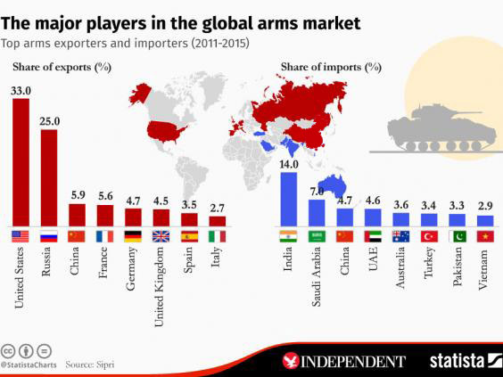

Slide 56
东北的问题，远不只是人性或是制度的问题。还有东北的地理和历史遗留下来的长期影响，才是东北逐渐沉沦的原因。
不过东北的东北亚十字路口位置仍然没变，和周边国家合作依然可行；东北的人力资源基础仍然足够高，能够支撑起一次合理的转型；东北的肥沃土地和工业基础仍然足够强，能够有效地转化资源。止住颓势并非想象中那般不可能。
关键是，如何找准投资的合理方向，以发展产业为目的，而非用钱去填无底洞。也许，当东北的资源、人口、资金到达一个平衡点时，人们会发现，东北的活力又再现了。

